Slide 1
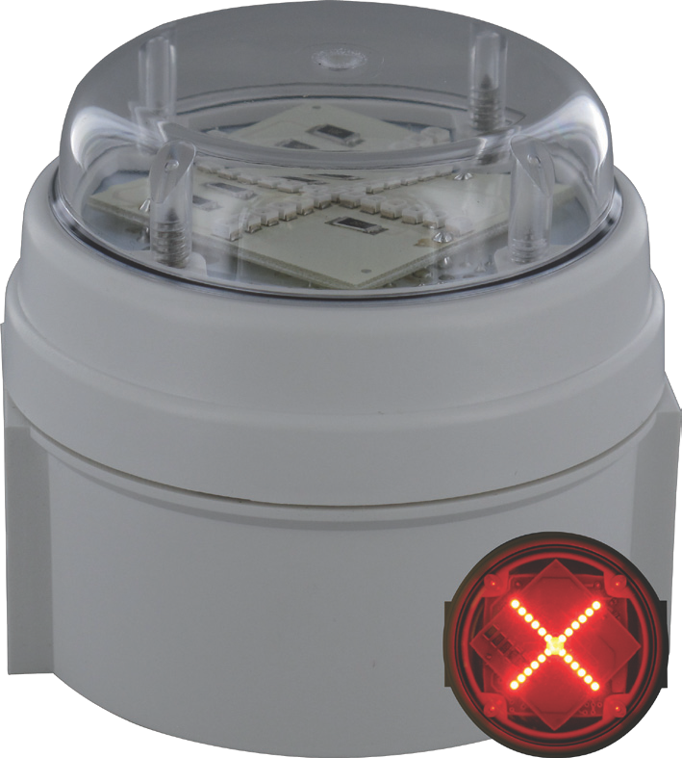
Indicador de estado LED IPC/010 - Cruz
20
85
Ø94
51
Indicador LED rojo símbolo de cruz IPC/010 intermitente con jumper interno para seleccionar la opción fija (continua).
Ampliamente configurable, formado por una base robusta ABS blanca (standard) o roja (opcional) y una lente transparente de policarbonato con LEDs rojos. Posibilidad de conexión de múltiples unidades, incluyendo el indicador acústico IAS-C, para proporcionar un sistema de señalización integrado.
El circuito está fijado a la lente, con un acceso cómodo al bloque de terminales para su cableado, permitiendo una fácil fijación de las bases y el cableado durante la instalación, y una colocación segura de la electrónica y las lentes para la fase de fijación 2.
Las lentes están sujetas a la base a través de una pestaña de tipo bayoneta con una junta tórica, asegurada por un solo tornillo de fijación.
No hay otras fijaciones externas y todas las conexiones entre los componentes de la carcasa están protegidas por juntas tóricas.
 |  | IPC/DC/24/LED/010/Rojo | IPC/UC/115-230/LED/010/Rojo
Tensión Alimentación |  | 24Vdc | 115-230Vuc (ac o dc)
Tensión alim mínima |  | 20Vdc | 97Vuc
Tensión alim máxima |  | 27Vdc | 265Vuc
Consumo medio (Fijo/Intermitente) |  | 69mA / 37mA | 29-44mA / 18-29mA
Consumo máximo |  | 93mA | 219mA
Consumo nominal (Fijo/Intermitente) |  | 1.7W / 0.9W | 2.9W / 1.6W
Frecuencia de destello |  | 120fpm 2Hz con opción fija (0Hz)
Intensidad luminosa | Roja | 10Cd
Ángulo de máxima difusión |  | En el eje frontal
Rango del fusible recomendado |  | Interno - 500mA TD
Clase de protección IEC |  | IP65
Rango temperatura de funcionamiento |  | -20 a +45 ºC
Peso neto del producto |  | 161g | 173g
SOVERIN CONTROL, S.L. Alameda Urquijo, 80 oficinas - 48013 – BILBAO (Vizcaya)
Tfno: +34 94 454 33 33 Fax: +34 94 454 50 77 E-mail: info@soverincontrol.com Pag web: www.soverincontrol.com

